Slide 1

A filmgyártás története

Slide 2
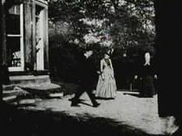
Az első mozgóképek
La Prince a mozgókép első feltalálója
Szabadalma másodpercenként 20 képet rögzít fényérzékeny szalagra
Az első film 1888-ban a Roundhayi kerti jelenet

Slide 3
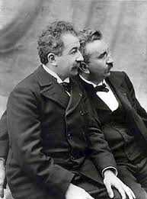
Lumiére fivérek
Az általuk szabadalmaztatott kinematográf alkalmas volt mozgókép rögzítésére és kivetítésére
1895-ben végrehajtják a világ első kereskedelmi célú vetítését,tehát megteremtik a mozit

Slide 4
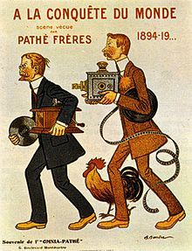
Pathé fivérek
Saját filmek gyártására saját céget alapítottak
Olcsó sorozatfilmeket készítettek

Slide 5
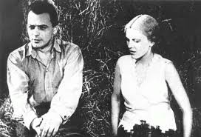
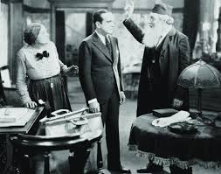
Hangosfilm
Az első hangosfilm Warner Brothers A dzsesszénekes 1927-es filmje
Magyarországon 1931-ben mutatták be a Kék Bálványt Jávor Pál főszereplésével
Ezt követte Csortos Gyula és Kabos Gyula szereplésével a Hyppolit, a lakáj

Slide 6
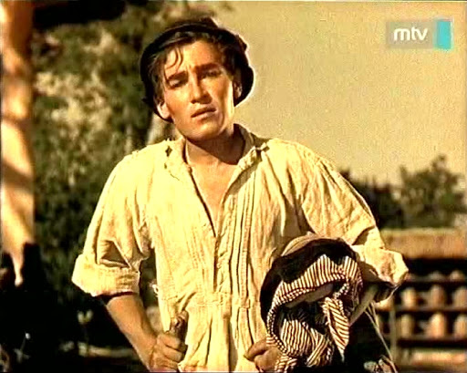
Színesfilmek
1907-ben Lumiére fivérek fejlesztették ki az autokróm eljárás
1909-ben levetítették az első színes hatású filmet,amelyet kinemacolor eljárással készítettek
1917-ben a technicolor eljárással lehetőség volt a tényleges színesfilm elkészítésére
Az első magyar színesfilm a Ludas Matyi volt

